Slide 1
数据结构与程序设计-
W5 C++面向对象 STL
胡卉芪
华东师范大学 数据科学与工程学院

Slide 2
C++ 复习
引用参数
动态内存管理
类和对象
public/private
类模板

Slide 3
W5 目标
能熟悉下述C++的基本概念，并能实现一些简单的代码
  构造函数与析构函数
  操作符重载
  继承
  多态
了解C++ STL库
  至少掌握stack/queue/vector 三个模板的使用
数据结构与程序设计

Slide 4
C++构造函数与析构函数
数据结构与程序设计

Slide 5
构造函数
构造函数的作用：初始化对象的数据成员
调用时机：该类对象被创建时，编译系统对象分配内存空间，并自动调用该构造函数, 由构造函数完成成员的初始化工作
三大类构造函数方式

Slide 6
构造函数的种类
1. 无参数构造函数(默认构造函数), 没有返回值!
  class Human{
  private:
  int id;
  double height;
  int* loc;
  public:
  Human(); //无参数构造函数，为何称之为默认构造函数？
  Human(int _id, double _height);
  Human(const Human &_hum)
  };

Slide 7
无参数构造函数
Human::Human(){
id=0;
height=0.0;
loc=NULL;
}
int main(){
Human tom; //在创建对象时会调用无参数构造函数
Human kitty(1, 180);
Human Jima(kitty);
return 0;
}

Slide 8
构造函数的种类
2. 一般构造函数()
  一般构造函数可以有各种参数形式,一个类可以有多个一般构造函数，前提是参数的个数或者类型不同（基于c++的重载函数原理）
  class Human{
  private:
  int id;
  double height;
  int* loc;
  public:
  Human();
  Human(int _id, double _height); //一般构造函数
  Human(const Human &_hum)
  };

Slide 9
一般构造函数
Human::Human(int _id, double _height){
id=_id;
height=_height;
loc=new int;
}
int main(){
Human tom;
Human kitty(1, 180); //调用一般构造函数
Human Jima(kitty);
return 0;
}

Slide 10
也可使用参数化列表形式实现一般构造函数
Human::Human(int _id, double _height):id(_id),height(_height)
{
loc=new int;
}

Slide 11
构造函数的种类
3. 复制构造函数（也称为拷贝构造函数）
  复制构造函数参数为类对象本身的引用，用于根据一个已存在的对象复制出一个新的该类的对象，一般在函数中会将已存在对象的数据成员的值复制一份到新创建的对象中
    若没有显示的写复制构造函数，则系统会默认创建一个复制构造函数(浅拷贝)，但当类中有指针成员时，由系统默认创建该复制构造函数会存在风险。
    深拷贝

Slide 12
复制构造函数
class Human{
private:
int id;
double height;
int* loc;
public:
Human();
Human(int _id, double _height);
Human(const Human &_hum); //复制构造函数
};

Slide 13
复制构造函数
Human::Human(Human &_hum){
id=_hum.id;
height=_hum.height;
loc=_hum.loc;
}
int main(){
Human tom;
Human kitty(1, 180);
Human Jima(kitty); //调用复制构造函数
return 0;
}

Slide 14
浅拷贝与深拷贝
Human::Human(Human &_hum){
id=_hum.id;
height=_hum.height;
loc=_hum.loc; //浅拷贝，近将指针复制
}
Human::Human(Human &_hum){
id=_hum.id;
height=_hum.height;
loc=new int;
*loc=*_hum.loc; //深拷贝，将指针指向的值进行复制
}

Slide 15
4.3.1 析构函数
通常用于动态分配内存的类中,释放动态分配的内存
A destructor is a special method in a class that is automatically executed on objects of the class immediately before they go out of scope。
  无需显示调用
  对象消失时自动调用
数据结构与程序设计

Slide 16
Class Destructors(析构函数)
语法:
class MyClass{
public:
MyClass(){
// Constructor
}
~MyClass(){
// Destructor
//用于释放动态申请的内存
}
...
};

Slide 17
Class Destructors(析构函数)
调用时机
  栈空间
    自动调用
  堆空间即 new object之后，需调用delete，调用delete时自动调用析构函数

Slide 18
实例
class Segment
{
public:
Segment();
~Segment(); //析构函数
private:
Point *m_p0, *m_p1;
};
Notes:
Ask about virtual. (what’s wrong here…)

Slide 19
Destructors 实现
Segment::Segment()
{
m_p0 = new Point(0, 0);
m_p1 = new Point(1, 1);
}
Segment::~Segment()
{
delete m_p0;
delete m_p1;
}

Slide 20
Destructors 调用时机
void main(){
Segment s1; //调用无参构造函数
Segment *s2=new Segment;
delete s2; //堆空间：s2 调用析构函数
//程序结束时，自动调用s1的析构函数.
}

Slide 21
操作符重载？
C++有许多内置的数据类型，包括int，char，double等，每一种类型都有许多运算符，例如加，减，乘，除等。当用户定义了类的对象时，两个对象之间是不能进行这些操作的，比如复数类的对象a+b，这样的语句如果没有重载+运算符就会出错。但C++允许用户把这些运算符添加到自已的类中以方便类对象之间的运算就像内置类型的运算一样方便，比如对象a+b这样就很明白更容易懂，当然也可以在类中定义一个对象间相加的函数，比如a.add(b)调用函数add()以实现两个对象a和b相加，但是这条语句没有比a+b更容易让人理解。
什么是操作符重载
  简而言之就是为类添加运算操作，关键词operator

Slide 22
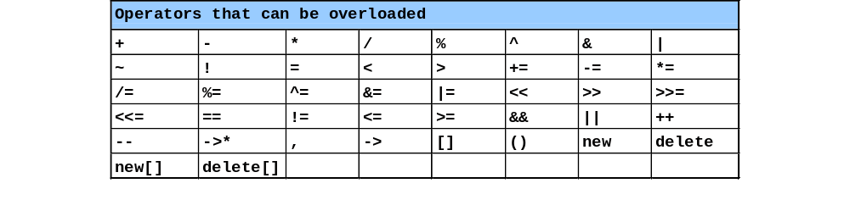
2.可以重载的运算符
单目运算符-只需要一个操作数
  常见 ！, ~，&, *, ++, --
双目运算符-需要两个操作数
  常见 =, +, +=, ==, >等

Slide 23
3. 常用操作符重载
+、-、*、/
==、！=、>、<
<<、>>
=
++、--， 前缀/后缀
数据结构与程序设计

Slide 24
4. 运算符重载两种形式
定义为它将要操作的类的成员函数
定义为类的类友元函数
  不能用友元函数重载的运算符是
    =，(),[],->

Slide 25
利用成员函数实现重载
成员运算符函数
  定义在类中。如
  class X{ //…
type operator@(参数表） { //… //...};
  如果成员运算符函数声明在类中，而定义在类外，其格式为：
type X::operator@(参数表）
{//函数体}

Slide 26
  其中，type（<函数类型>)指定了重载运算符的返回值类型，operator是定义运算符重载函数的关键词，@(<运算符>)给定了要重载的运算符名称
  若为双目运算符，则成员运算符函数的参数表中，则只有一个参数，若为单目运算符，则参数表中为空。
  双目运算符而言，成员运算符函数的参数中表仅有一个参数，它作为运算符的右操作数，此时当前对象作为运算符的左操作数，隐含地传递给函数的。例如：
    class X{ //…;type operator +(X a);};

Slide 27
void complex::print()
{ cout<<real<<"::::::::::::::::::";
if(imag>0) cout<<"+";
if(imag!=0) cout<<imag<<"i"<<endl;
}
int main()
{
complex A1(2.3,4.6),A2(3.6,2.8),A3,A4,A5,A6;
A3=A1+A2;
A4=A1-A2;
A5=A1*A2;
A6=A1/A2;
A1.print(); A2.print(); A3.print(); A4.print(); A5.print(); A6.print();
return 0;
}
#include <iostream.h>
class complex{
double real;
double imag;
public:
complex(double r=0,double i=0)
{real=r; imag=i; }
void print();
complex operator+(complex c)
{complex temp;
temp.real=real+c.real;
temp.imag=imag+c.imag;
return temp;}
complex operator-(complex c)
{ complex temp;
temp.real=real-c.real;
temp.imag=imag-c.imag;
return temp; }
complex operator*(complex c){
complex temp;
temp.real=(real*c.real-imag*c.imag);
temp.imag=(real*c.imag+c.real*imag);
return temp;
}
complex operator/(complex c); //除法在类外实现
};
complex complex::operator/(complex c)
{ complex temp;
double t;
t=1/(c.real*c.real+c.imag*c.imag);
temp.real=(real*c.real+imag*c.imag)*t;
temp.imag=(imag*c.real-real*c.imag)*t;
return temp;
}

Slide 28
一般而言，采用成员函数重载双目运算符@后，可以用两种方法来使用：
  aa@bb //隐式调用
  aa.operator@(bb)//显式调用

Slide 29
单目运算符函数重载
  对单目运算符而言，成员运算符函数的参数表中没有参数，此时当前对象作为运算符的一个操作数，如下例：
#include <iostream.h>
class coord{
int x,y;
public :
coord(int i=0,int j=0);
void print();
coord operator++(); //重载++
};
coord::coord(int i,int j )
{x=i;y=j;}
void coord::print()
{cout<<“x= "<<x<<",y="<<y<<endl;};
coord coord:: operator++()
{ ++x; ++y;
return *this;
}
main()
{
coord ob(10,20);
ob.print();
++ob; //隐式调用
ob.print();
ob.operator++(); //显示调用
ob.print();
return 0;
}

Slide 30
从本例可以看出，当成员函数重载单目运算符时，没有参数被显式地传递给成员运算符函数。参数是通过this指针隐含地传递给函数的。
一般而言，采用成员函数重载单目运算符@后，可以用两种方法来使用：
@aa //隐式调用
aa.operator@( )//显式调用
成员运算符函数operator@所需要的一个操作数由当前调用成员运算符函数的对象aa隐含地传递。因此，它的参数表中没有参数

Slide 31
4. 运算符重载两种形式
定义为它将要操作的类的成员函数
定义为类的类友元函数
  不能用友元函数重载的运算符是
    =，(),[],->

Slide 32
友元函数的作用
允许类外的函数访问类中的私有成员
Class Fraction{
private:
int numerator；
int denomilator;
public:
Fraction(int _num, int _deno); // 构造函数
friend void DisplayFraction(const Fraction &f); //友元函数
}
Void DisplayFraction(const Fraction &f){//可以从类外访问类中的私有成员}
数据结构与程序设计

Slide 33
友元运算符函数
  概念
  友元运算符函数定义的语法形式
    声明
    friend type operator@(形数表);
    定义
    type operator@(形数表）
    { //函数体}
  其中，type（<函数类型>)指定了重载运算符的返回值类型，operator是定义运算符重载函数的关键词，@(<运算符>)给定了要重载的运算符名称，是C++中可重载的运算符，形参表中给出重载运算符所需要的参数和类型
  由于友元运算符函数不是类的成员函数，如果重载的运算符函数是双目的运算符，则参数表中有两个操作数，若为单目运算符，则参数表中有一个操作数

Slide 34
双目运算符重载
  当用友元函数重载双目运算符时，两个操作数都要传递给运算符函数。
一般而言，采用友元函数重载双目运算符@后，也可以采用两种方法使用：
  aa@bb //隐式调用
  operator@(aa,bb);//显示调用

Slide 35
#include<iostream.h>
class complex{
public:
complex(double r=0.0,double i=0.0);
void print ();
friend complex operator+(complex a,complex b);
friend complex operator-(complex a,complex b);
friend complex operator*(complex a,complex b);
friend complex operator/(complex a,complex b);
private:
double real;
double imag;
};

Slide 36
complex:: complex(double r,double i);
{ real=r; imag=i;}
complex operator+(complex a,complex b);
{ complex temp; temp.real=a.real+b.real; temp.imag=a.imag+b.imag; return temp;}
complex operator-(complex a,complex b);
{ complex temp; temp.real=a.real-b.real;
temp.imag=a.imag-b.imag; return temp;}
complex operator*(complex a,complex b);
{ complex temp; temp.real=a.real*b.real-imag*b.imag; temp.imag=a.real*b.imag+imag*b.real; return temp;}
complex operator/(complex a,complex b);
{ complex temp; double t; t=1/(b.real*b.real+b.imag*b.imag);
temp.real=(a.real+b.real+a.imag*b.imag)*t;
temp.imag=(b.real+a.real-a.imag*b.imag)*t; return temp;}

Slide 37
complex operator+(complex com1,complex com2)
  {
  complex temp;
  temp.real=com1.real+com2.real;
  temp.real=com1.imag+com2.imag;
  return temp;
  }
  在这个函数中，先用类的构造函数来生成一个临时对象temp，执行return 语句时会调用拷贝构造函数，把temp的值拷贝到主调函数中的一个无名对象中。当函数operator+()结束时，会调用析构函数析构对象temp。这个过程程序开销较大，于是可以将上述程序改为：直接用类的构造函数来生成一个临时对象，而不对该对象进行命名。则上述程序段可以改为：

Slide 38
complex operator+(complex com1,complex com2)
  { return complex(com1.real+com2.real,com1.imag+com2.imag;
  }
这种方法是直接将一个无名临时对象创建到主调函数中，那么运行效率高于前一种。
我们可以试试现在的编译器还是这样么??

Slide 39
单目运算符重载
用友元函数重载单目运算符时，需要一个显式的操作数。
#include<iostream.h>
class nclass{
int a,b;
public:
nclass(int x=0,int y=0)
{ a=x;b=y;}
friend nclass operator -(nclass obj);
void show();
};

Slide 40
nclass operator-(nclass obj)
{ obj.a=-obj.a;
obj.b=-obj.b;
return obj;}
void nclass::show()
{ cout<<“a=”<<a<<“ b”<<b;}
int main()
{
nclass ob1(10,20),ob2;
ob1.show();
ob2=-ob1;
ob2.show();
return 0;
}

Slide 41
使用友元函数重载“++”，“--”单目运算符时，可能会出现一些错误。
#include<iostream.h>
  class coord {
  public:
  coord(int i=0,int j=0);
  void print();
  friend coord operator ++(coord op);
  private:
  int x,y;
  };

Slide 42
  coord::coord(int i,int j)
  { x=i;
  y=j;}
  void coord::print()
  { cout<<“ x: ”<<x<<“ y ”<<y<<endl;}
  coord operator ++(coord op)
  { ++op.x;
  ++op.y;
  return op;}
  main()
  { coord ob(10,20); ob.print();
  operator++(ob); ob.print();
  ++ob; ob.print();
  return 0;}

Slide 43
为什么？ 上述++操作并不会改变ob的值！
应修改为：
  coord operator ++(coord &op)
  { ++op.x;
  ++op.y;
  return op;
  }

Slide 44
int main()
{
complex A1(2,3,4.6).A2(3.6,2.8),A3,A4,A5,A6;
A3=A1+A2;
A4=A1-A2;
A5=A1*A2;
A6=A1/A2;
A1.print();
A2.print();
A3.print();
A4.print();
A5.print();
A6.print();
return 0;
}

Slide 45
赋值运算符“=”的重载
  对任一类X，如果没有用户自定义的赋值运算符函数，那么系统自动地为其生成一个缺省的赋值运算符函数，定义为类X中的成员到成员的赋值，例如：
  X ＆X：： operator=（const X＆ source）
  ｛ ／／…成员间赋值 ｝
若 Objl和Obj2是类 X的两个对象，Obj2已被创建，则编译程序遇到如下语句：
  Objl＝Obj2；
就调用缺省的赋值运算符函数，将对象 ObjZ的数据成员的值逐个赋给对象 Objl的对应数据成员中。

Slide 46
指针悬挂问题
  在某些特殊情况下，如类中有指针类型时，使用缺省的赋值运算符函数会产生错误。
  #include<iostream.h>
  #include<string.h>
  class string {
  public:
  string(char *s)
  { ptr=new char[strlen(s)+1];
  strcpy(ptr,s); }
  ~string() { delete ptr; }
  void print()
  { cout<<ptr<<endl; }
  private: char *ptr;};

Slide 47
void main()
{ string p1("book");
string p2("pen");
p1=p2;
cout<<"p2: ";
p2.print();
cout<<"p1: ";
p1.print();}
从这个例子可以看出经使用了缺省的赋值运算符“=”，这个运算符把对象p2的数据成员逐域地拷贝到对象p1的对应数据成员中，从而使得pl的数据成员原先的值被冲掉了。由于pl.ptr和p2.ptr具有相同值，都指向p2的字符串，p1.ptr原先指向的内存区不仅没有释放，而且被封锁起来无法再用，这就是所谓的指针悬挂问题．更为严重的是：对于存储“pen”内容的内存在程序结束时，释放了两次，从而导致运行错误。
  可以通过重载赋值运算符解决指针悬挂问题

Slide 48
5-返回类型差别
返回非引用类型：函数的返回值用于初始化在调用函数时创建的临时对象，如果返回类型不是引用，在调用函数的地方会将函数返回值复制给临时对象。
当函数返回引用类型时，没有复制返回值，相反，返回的是对象本身。
千万不要返回局部对象的引用！千万不要返回指向局部对象的指针
数据结构与程序设计

Slide 49
+里面无法返回引用类型
Fraction& Fraction::operator+(constFraction&f)const
{ int t_num=numerator_*f.denomilator_+f.numerator_*denomilator_; int t_deno=denomilator_*f.denomilator_; int tgcd=gcd(t_num,t_deno);
return Fraction(t_num/tgcd, t_deno/tgcd);
}
无法编译通过！ type 'Fraction' cannot bind to a temporary of type 'Fraction'
数据结构与程序设计

Slide 50
=为何需要返回&类型
https://www.zhihu.com/question/22821783
同样+=, *=….
1-防止返回对象(返回对象也可以进行连续赋值)的时候调用拷贝构造函数和析构函数导致不必要的开销，降低赋值运算符等的效率。如果用“值传递”的方式，虽然功能仍然正确，但由于return语句要把 *this拷贝到保存返回值的外部存储单元之中，增加了不必要的开销，会降低赋值函数的效率。
2-进行连续赋值可能引发的问题
返回void也是可以成功完成赋值运算符赋值的

Slide 51
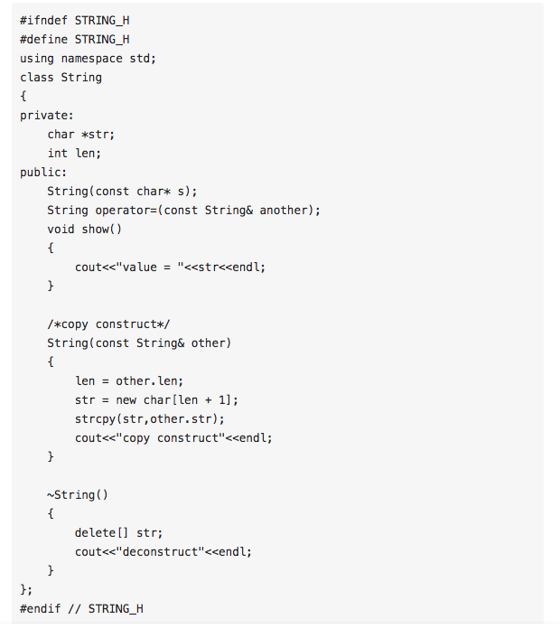
例子
数据结构与程序设计

Slide 52
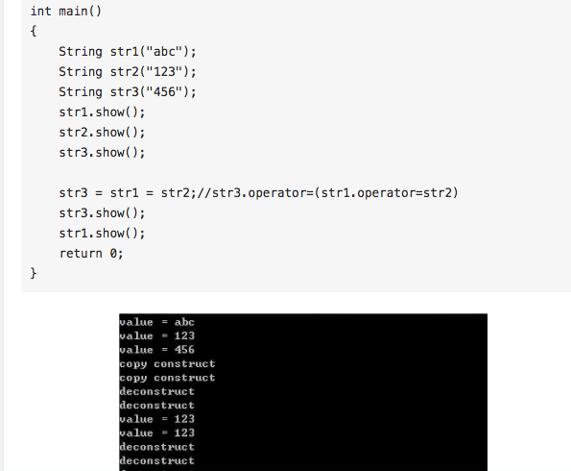

数据结构与程序设计

Slide 53
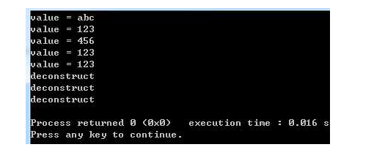
改为 String& operator=(const String& str)后
数据结构与程序设计

Slide 54
Class Fraction{
private:
int numerator；//分子
int denomilator; //分母
public:
Fraction(int _num, int _deno); // 构造函数
//重载=
Fraction operator =(const Fraction& f) const;
//重载四则运算操作符
Fraction operator +(const Fraction& f)const;
Fraction operator *(const Fraction& f)const;
//重载比较操作符
bool operator ==(const Fraction& f)const;
bool operator >(const Fraction& f)const;
};
}
重载一个分数的操作符
数据结构与程序设计

Slide 55
构造函数
Fraction::Fraction(int num, int deno){
    int tgcd=gcd(num,deno);
    numerator_=num/tgcd;
    denomilator_=deno/tgcd;
}
数据结构与程序设计

Slide 56
重载=
Fraction Fraction::operator = (const Fraction &f){
numerator_=f.numerator_;
denomilator_=f.denomilator_;
return *this;
}
数据结构与程序设计

Slide 57
重载 +
Fraction Fraction::operator +(const Fraction& f) const{
Int t_num=numerator_*f.denomilator_+f.numerator_*denomilator_;
int t_deno=denomilator_*f.denomilator_;
int tgcd=gcd(t_num,t_deno);
return Fraction(t_num/tgcd, t_deno/tgcd);
}
数据结构与程序设计

Slide 58
重载 ==
bool Fraction::operator ==(const Fraction& f) const{
return (numerator_==f.numerator_ && denomilator_==f.denomilator_);
}
数据结构与程序设计

Slide 59
思考
重载 >
数据结构与程序设计

Slide 60
通过友元函数重载-
friend Fraction operator-(const Fraction& f1, const Fraction& f2){
int t_num=f1.numerator_*f2.denomilator_- f2.numerator_*f1.denomilator_;
int t_deno=f1.denomilator_*f2.denomilator_;
int tgcd=f1.gcd(t_num,t_deno);
return Fraction(t_num/tgcd, t_deno/tgcd);
}
数据结构与程序设计

Slide 61
通过友元函数重载<<
friend ostream& operator<<(ostream &out, const Fraction &f){ out<<f.numerator_<<“/”<<f.denomilator_;
return out;
}
数据结构与程序设计

Slide 62
C++继承性和多态性

Slide 63
继承与派生
继承的概念与派生的定义
派生类的继承方式
派生类的构造和析构函数

Slide 64
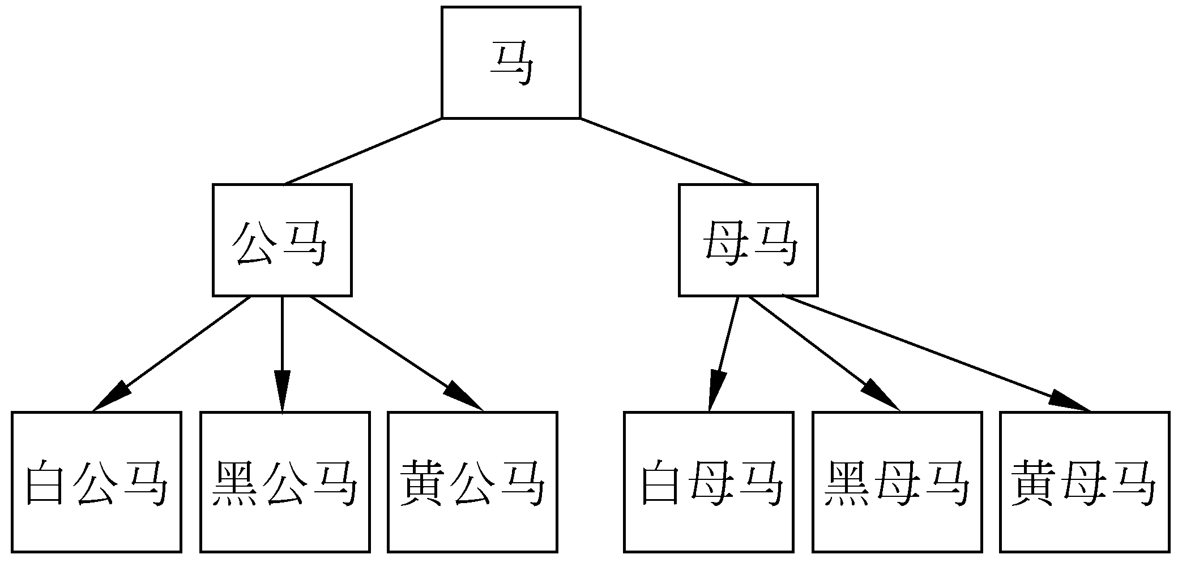
1. 继承的概念和派生类的定义
继承和派生的基本概念：
继承性是面向对象程序设计的重要特性之一，C++程序的可重用性是通过继承机制来实现的。
继承在概念上将具有从属关系的类连接起来，便于描述现实实体的层次关系。
在C++中，所谓“继承”就是在一个已存在的类的基础上建立一个新的类。
基类(父类)
派生类(子类)
一个新类从已有的类那里获得其已有特性，称为类的继承。

Slide 65
相反，从已有的类产生一个新的子类，称为类的派生。
派生类继承了基类(父类)的所有数据成员和成员函数，并可以对成员作必要的增加或调整。
基类和派生类是相对而言的，形成类的继承层次结构：
① 父类可以派生出多个子类。
② 子类又可以作为父类，再派生出新的派生类。
③ 所有的子孙后代都继承了祖辈的基本特征，同时又有区别和发展。

Slide 66
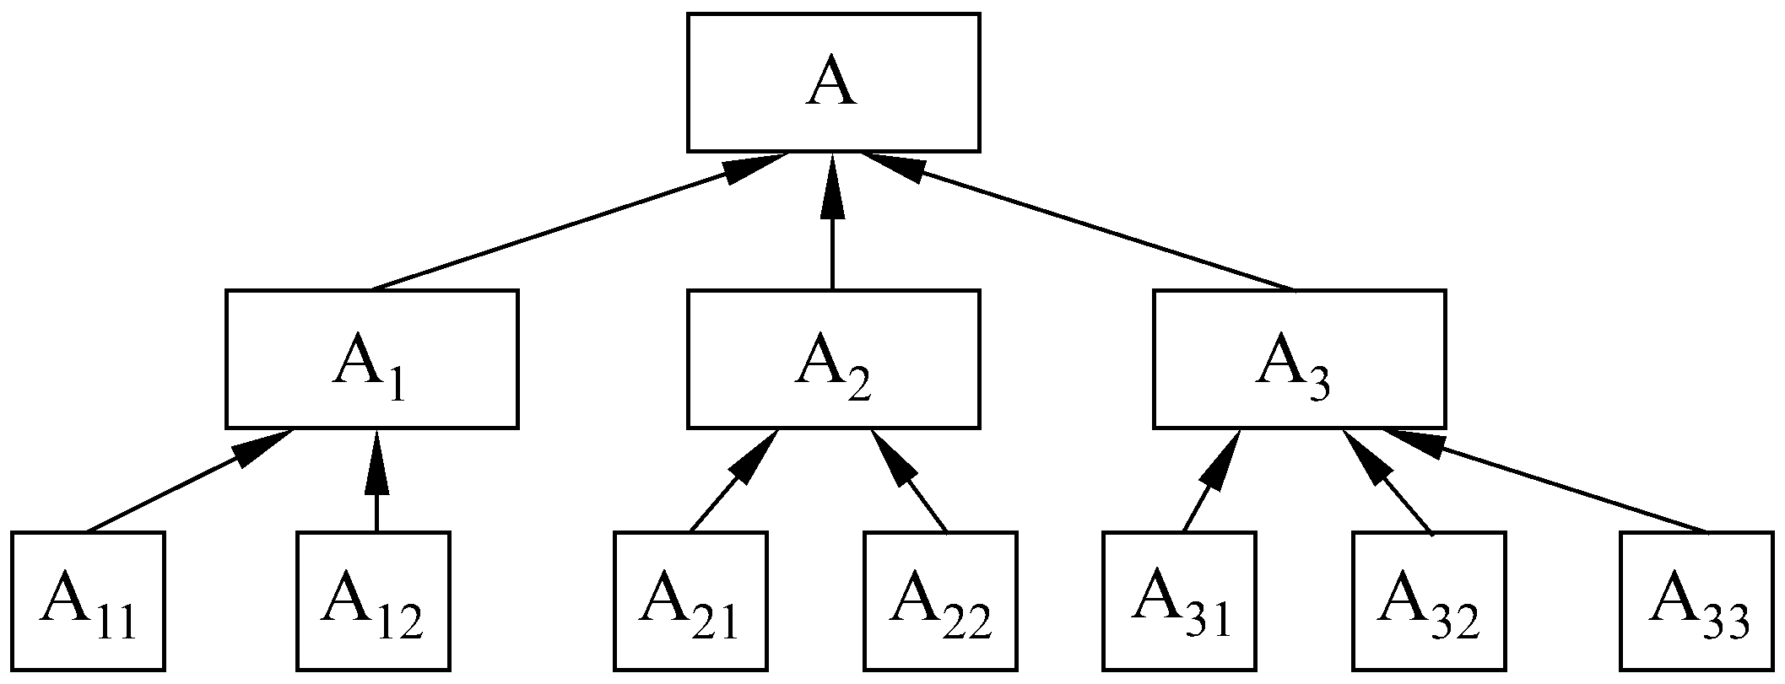
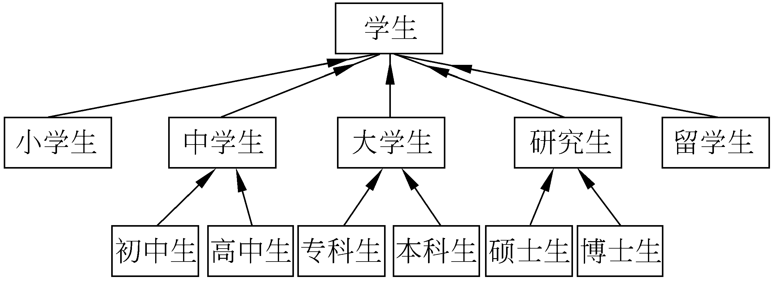
单继承：一个派生类只继承一个基类，这种继承关系所形成的层次是一个树形结构。
例：

Slide 67
CObject
CCmdTarget
CWnd
CDocument
CWinThread
CUserDoc
CWinApp
CView
CFrameWnd
CDialog
CUserApp
CUserView
CMainFrame
CUserDialog
MFC关键类的层次体系

Slide 68
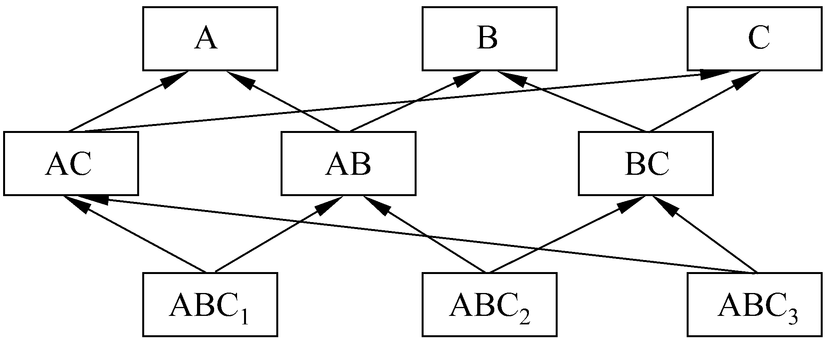
多继承：一个派生类继承两个或多个基类。

Slide 69
派生类的定义方法：
前例中，已声明过一个基类Student，在此基础上通过单继承建立一个派生类Student1。
class Student{
private:
int num;
char name[10];
public:
void display_id_name();};
class Student1 : public Student
{ private:
int age;
string addr;
public:
void display_1();};
派生类名
新增成员
基类名
继承方式

Slide 70
单继承派生类的声明格式：
class <派生类名> : <继承方式><基类名>
{
<派生类新增加的数据成员>
<派生类新增加的成员函数>
};
继承方式包括：public(公用的)，private(私有的)和protected(受保护的)，缺省为私有的。
Notes:
1.多继承与单继承的区别

Slide 71
#include<iostream.h>
#include<math.h>
int main()
{ CRect rect;
rect.InitR(2,3,20,10);
//通过派生类对象访问基类公有成员
rect.Move(3,2);
cout <<rect.GetX()<<','
<<rect.GetY()<<','
<<rect.GetH()<<','
<<rect.GetW()<<endl;
return 0;
}
程序5-1：CPoint类及其派生类CRect
//基类Point类的声明
class Point
{private:
float X,Y;
public:
void InitP(float xx=0, float yy=0)
{ X=xx;
Y=yy;
}
void Move(float xOff, float yOff)
{ X+=xOff;
Y+=yOff;
}
float GetX() {return X;}
float GetY() {return Y;}
};
//派生类声明
class CRect: public Point
{ private: //新增私有数据成员
float W,H;
public: //新增公有成员函数
void InitR(float x, float y, float w, float h)
{ InitP(x,y); //调用基类公有成员函数 W=w;H=h;
}
float GetH() {return H;}
float GetW() {return W;}
};
运行结果：
5, 5, 10, 20
Press any key to continue

Slide 72
继承与派生
继承的概念与派生的定义
派生类的继承方式
派生类的构造和析构函数

Slide 73
派生类成员的访问属性：
派生类具有两部分成员，且不是简单直接继承，因而其访问属性势必复杂。
基类成员在派生类中的访问属性涉及2点：
①基类成员本身声明的访问属性：
共有、私有、保护类型
②派生类对基类的继承方式：
共有继承：保持原数据访问属性不变。
私有继承：继承来的成员都变为私有。
保护继承：原私有属性不变，其他都为保护类型。
Notes:
这个表格什么意思？

Slide 74
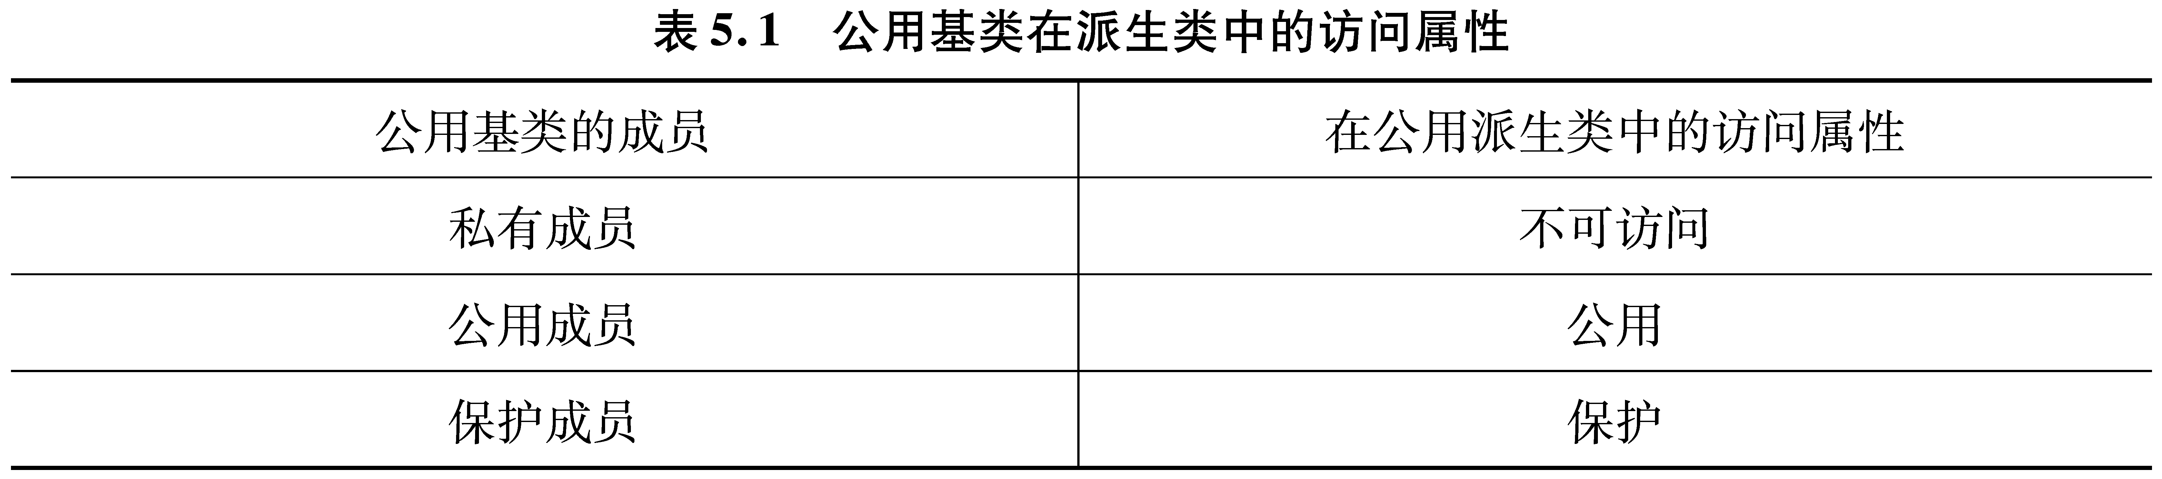
2、派生类的继承方式：
公有继承(public)：保持C++封装特性，保护私有成员，依然是不变的原则。
int main()
{ Student1 st1;
.
.
st1.display(); //调用基类公有函数
st1.display_1(); //调用派生类函数
return 0;
}
:public
函数是否正确？为什么？
class Student1 : public Student
{ private:
int age;
string addr;
public:
void diaplay_1();
}
void Student1::display_1();
{ cout<<“num:”<<num<<endl;
cout<<“name:”<<name<<endl;
cout<<“sex:”<<sex<<endl;
cout<<“age:”<<age<<endl;
cout<<“address:”<<addr<<endl;
}
例，显示学生完整情况
class Student
{ private:
int num;
string name;
char sex;
public:
void display();
}
需要做怎样的修改？
1

Slide 75
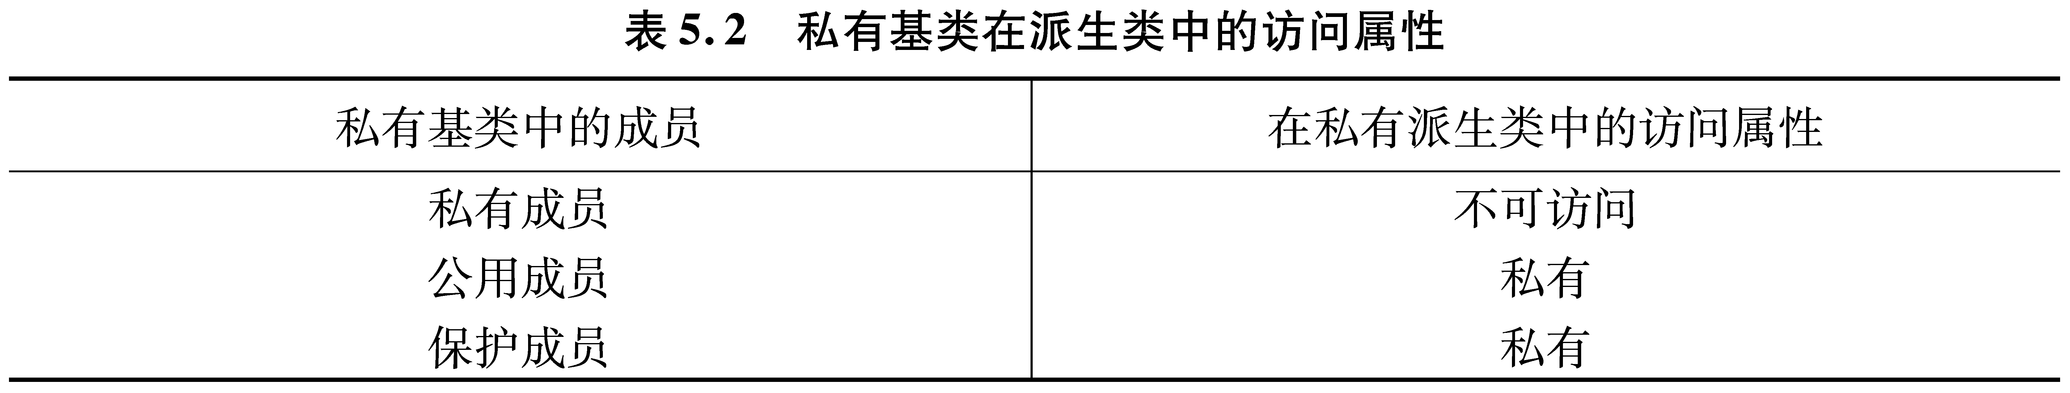
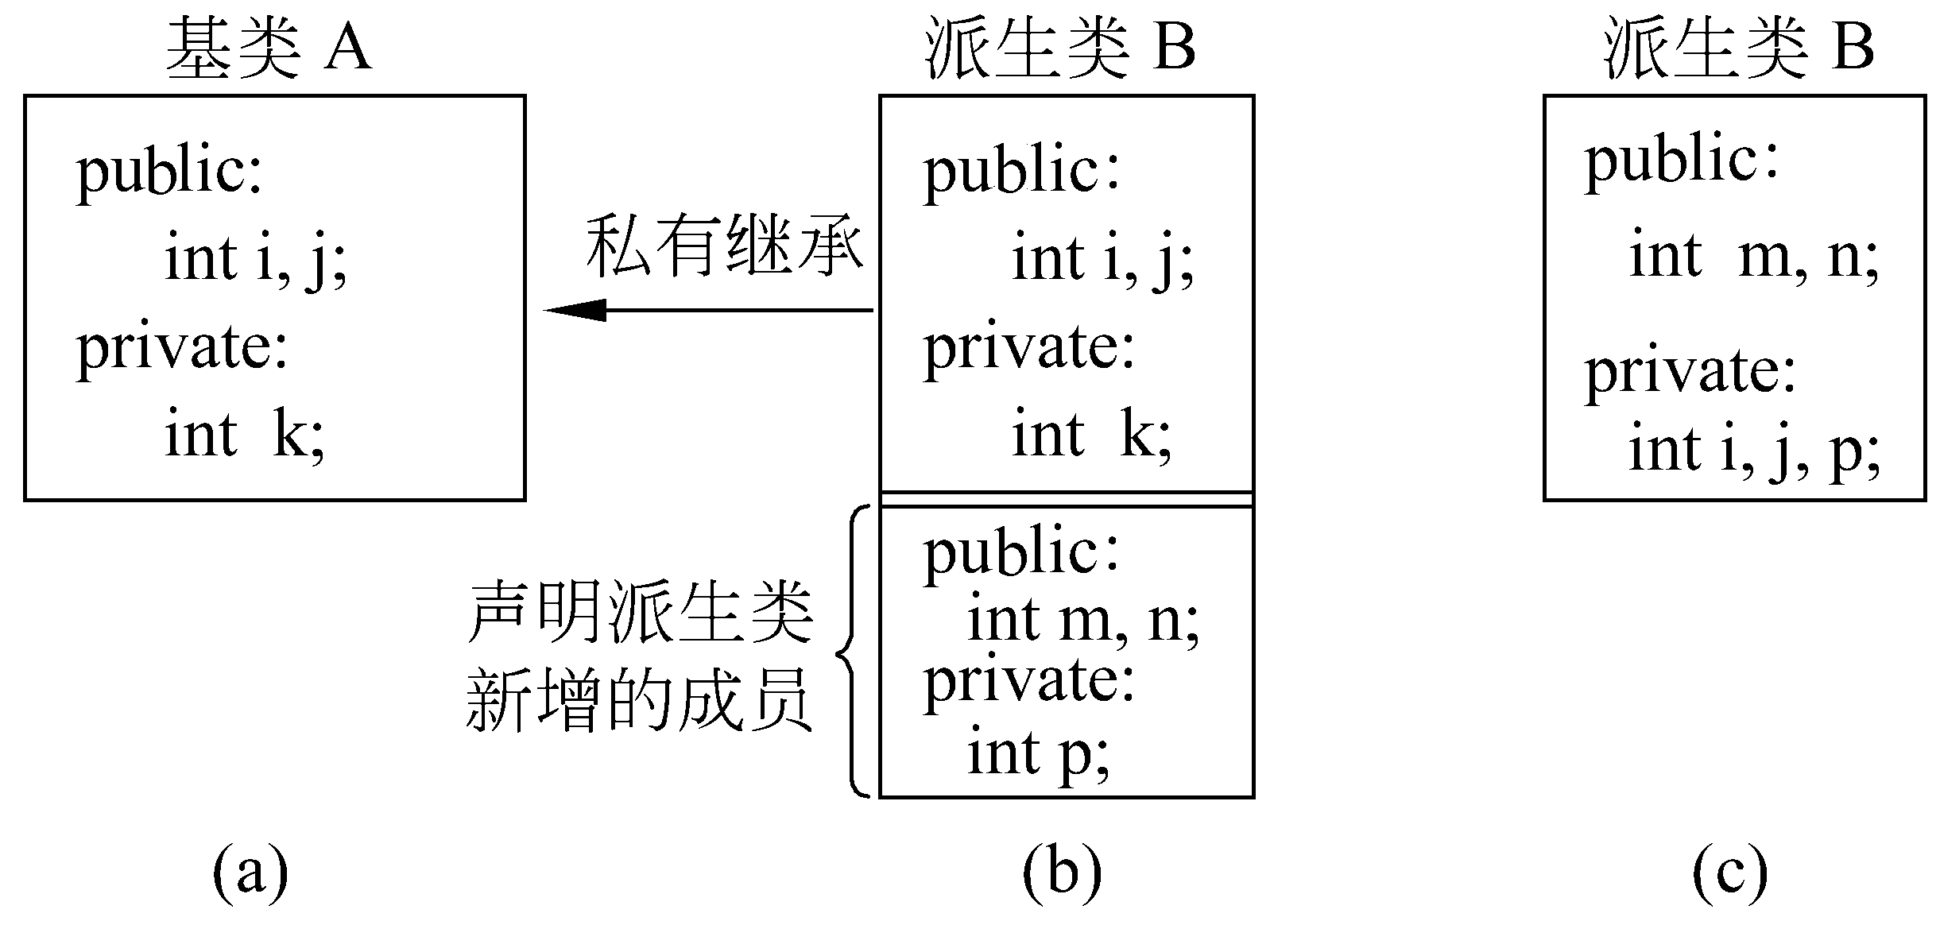
私有继承(private)：
私有继承可以阻断下一代派生类继续调用基类成员。
:private
﹡可以知道：一个成员在不同派生层次中的访问属性可能是不同的，它与继承方式有关。

Slide 76
例，
class Student
{ private:
int num;
string name;
char sex;
public:
void display();
}
class Student1 : private Student
{ private:
int age;
string addr;
public:
void diaplay_1();
}
void Student1::display_1();
{ cout<<“age:”<<age<<endl;
cout<<“address:”<<addr<<endl;
}
{ display();
cout<<“age:”<<age<<endl;
cout<<“address:”<<addr<<endl;
}
分析主程序错在哪里？
int main()
{ Student1 stud;
.
.
stud.diaplay(); //调用基类公有函数
stud.display_1(); //调用派生类函数
return 0;
}
程序应该做怎样的修改？
1

Slide 77
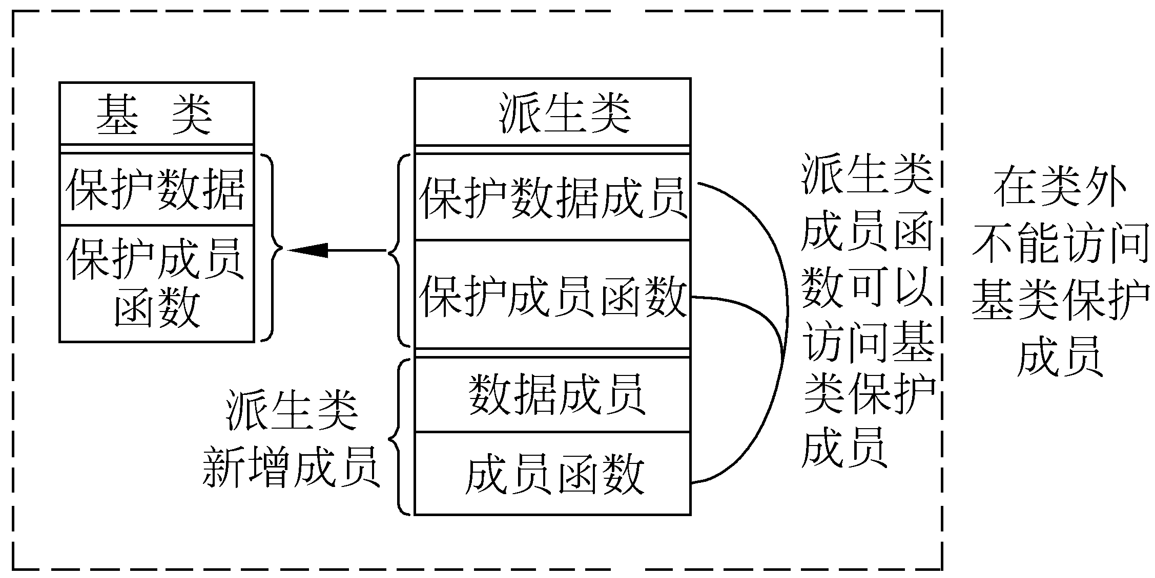
保护继承(protected)：
由protected声明的成员称为“受保护的成员”，或简称“保护成员”。
保护成员不能被类外访问（等价于私有成员），但可以被派生类的成员函数引用（相当于公有成员）。
保护继承中，基类的public和protected成员都以protected身份出现在派生类中，基类的private成员不可访问。

Slide 78
class A
{
protected:
int x;
}
int main（ ）
{
A a;
a.X=5; //错误
}
class A
{
protected:
int x;
} ;
class B: protected A
{
public:
void Function（ ）;
};
void B::Function（ ）
{
X=5; //正确
}

Slide 79
例，
class Student
{ protected:
int num;
string name;
char sex;
public:
void diaplay();
}
class Student1 : protected Student
{ private:
int age;
string addr;
public:
void diaplay_1();
}
void Student1::diaplay_1();
{ cout<<“num:”<<num<<endl;
cout<<“name:”<<name<<endl;
cout<<“sex:”<<sex<<endl;
cout<<“age:”<<age<<endl;
cout<<“address:”<<addr<<endl;
}
引用基类保护成员，合法！
int main()
{ Student1 stud;
.
.
stud.display_1(); //调用派生类函数
stud.num=10023;
return 0;
}
引用基类保护成员，非法！

Slide 80
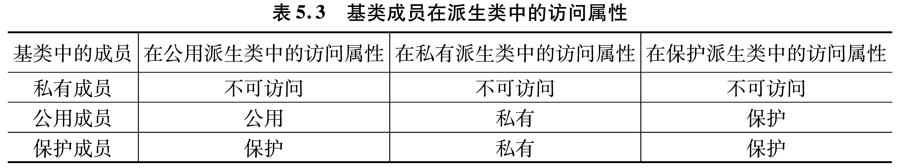
继承方式总结：
分析上表：
①基类中的私有成员在派生类中均为不可访问。
②其他成员总是在自身访问属性和继承方式中选择较严格者作为派生类中成员的访问属性。
比较私有继承和保护继承：
①在直接派生类中的实际作用是相同的，即在类外都不能访问，类中的成员函数可以访问。
②在新的派生类中的作用不同，即原来私有基类中的成员在新类中都不能访问，原来保护基类中的成员可以在新类中被访问。

Slide 81
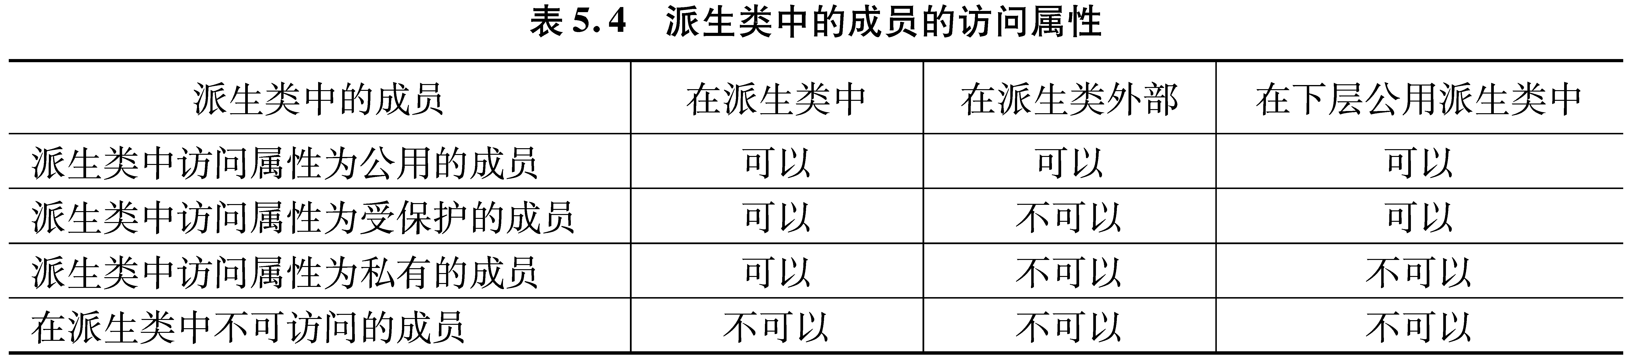
由此看出：
①公有继承是一种可持续式的继承；
注意：欲在派生类中引用的基类成员，不要声明为私有属性。
②私有继承是一种绝断式的继承；
注意：再次派生将变得没有意义。
③保护继承是一种隔绝式的继承；
注意：类外不能访问该派生类中的任何成员(包括成员函数)。
④派生类成员有4种访问属性，如下：

Slide 82
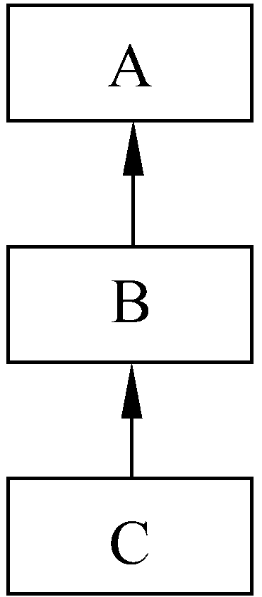

多级派生时的访问属性：
A与B构成直接基类和直接派生类的关系；
B与C构成直接基类和直接派生类的关系；
A与C构成间接基类和间接派生类的关系。
 | A1 | A2 | A3 | B1 | B2 | B3 | C1
基类A | 公有 | 保护 | 私有
公有派生类B |  |  |  | 公有 | 保护 | 私有
保护派生类C |  |  |  |  |  |  | 公有
公有
保护
不可访问
保护
保护
不可访问
保护
保护
不可访问
私有派生类C |  |  |  |  |  |  | 公有
私有
私有
不可访问
私有
私有
不可访问
可见：类的成员在不同作用域中有不同访问属性；
私有成员只能在本类中被访问，毕竟派生类和基类不是同一个类；

Slide 83
3.派生类的构造函数和析构函数：
派生类构造函数：
定义原则：除了对派生类数据成员初始化外，还要对基类的数据成员初始化。
解决思路：执行派生类构造函数时，调用基类构造函数(基类构造函数不能被继承)。
Notes:
基类构造函数不能被继承什么意思..

Slide 84
运行结果：
num:10010
name:Wang-li
sex:f
age:19
address:Beijing…
num:10012
name:Xv-lin
sex:m
age:20
address:Shenzhen…
class Student1 : public Student
{ private:
int age;
string addr;
public:
Student1(int n,string nam,char s,int a,string ad):
Student(n,nam,s)
{age=a; addr=ad;}
void diaplay_1();
}
void Student1::diaplay_1();
{ cout<<“num:”<<num<<endl;
cout<<“name:”<<name<<endl;
cout<<“sex:”<<sex<<endl;
cout<<“age:”<<age<<endl;
cout<<“address:”<<addr<<endl<<endl;
}
例，显示学生全部情况
class Student
{ protected:
int num;
string name;
char sex;
public:
Student(int n,string nam,char s)
{num=n;name=nam;sex=s;}
~Student(){}
}
int main()
{ Student1 st1(10010,”Wang-li”,’f’,19,”Beijing…”);
Student1 st2(10012,”Xv-lin”,’m’,20,”Shenzhen…”);
.
st1.display_1(); //输出第一个学生的数据
st2.display_1(); //输出第二个学生的数据
return 0;
}

Slide 85
派生类构造函数的一般形式：
派生类构造函数名(总参数列表):
基类构造函数名(参数表)
{ 派生类中新增数据成员初始化语句}
2点说明：
①(总参数列表)为派生类构造函数定义的形参，需要参数类型说明；
②(参数表)为调用基类构造函数传递的实参，不需要说明参数类型；
定义
调用

Slide 86
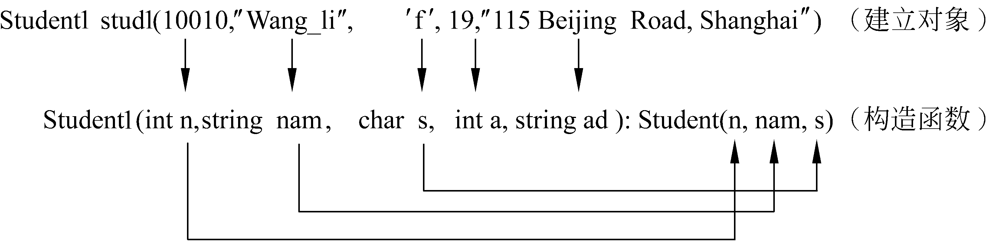
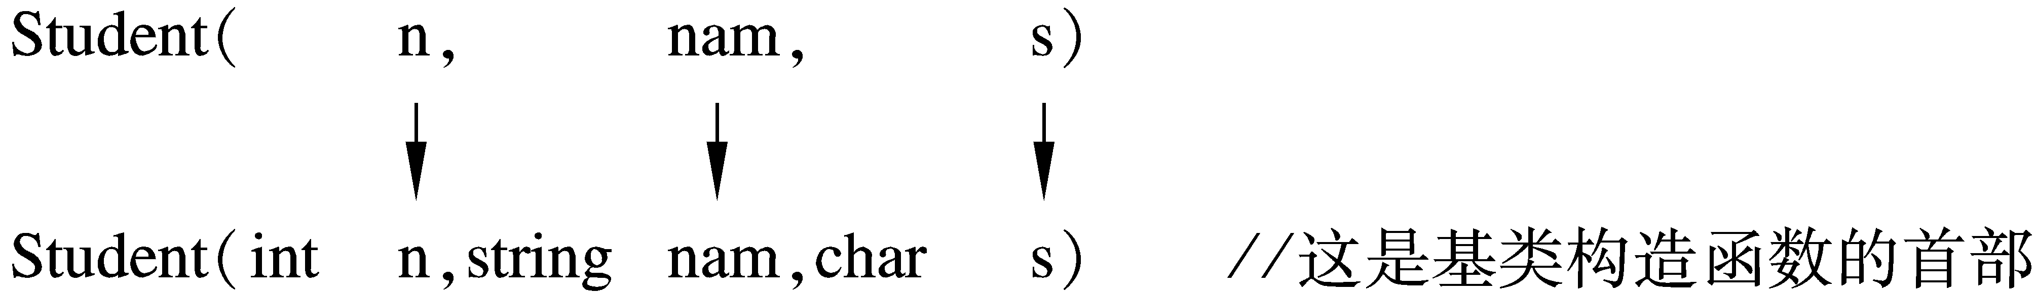
请看派生类Student1的构造函数：
Student1(int n,string nam,char s,int a,string ad):Student(n,nam,s)
{ age=a;
addr=ad;}
可以写成：
Student1(int n,string nam,char s,int a,string ad):Student(n,nam,s),age(a),addr(ad){};
定义派生类构造函数形参表
调用基类构造函数
传递实参

Slide 87
派生类构造函数的特殊形式：
① 当不需要对派生类新增成员初始化时，派生类构造函数体可以为空，而构造函数仅仅用于完成向基类构造函数传递参数的任务。
Student1(int n,string nam,char s):Student(n,nam,s){}
② 如果基类中没有定义构造函数，或只定义了不带参数或带缺省参数的构造函数，则派生类构造函数中可以不写基类构造函数。
Student1(int a,string ad)
{ age=a;addr=ad;}
③ 如果满足上面2种情况，可以不必显式地定义派生类构造函数。
④ 如果基类中既有不带参数的、又有带参数的构造函数，则在派生类构造函数中可以包含、也可以不包含基类的构造函数。

Slide 88
选择题
在类外，通过派生类的对象可以访问基类中：
      A) 公有继承的公有成员
      B) 公有继承的私有成员
      C) 公有继承的保护成员
      D) 私有继承的公有成员
[请用鼠标点击所选答案]

Slide 89
选择题
派生类的成员函数只能访问基类中的：
      A) 公有成员
      B) 私有成员
      C) 保护成员
      D) 公有成员和保护成员
[请用鼠标点击所选答案]

Slide 90
选择题
派生类的构造函数的成员初始化列表中不能包含：
      A) 基类的构造函数
      B) 派生类中子对象的初始化
      C) 派生类中一般数据成员的初始化
      D) 基类子对象的初始化
[请用鼠标点击所选答案]

Slide 91
C++继承和多态性

Slide 92
4.基类与派生类的转换：
对于数值类型变量，C++允许不同类型的变量在一定的条件下进行转换：“较小” 类型的数值变量赋值给“较大”类型的数值变量。
如，整型数＝>双精度数（隐式类型转换）
对于指针、引用、结构、类等类型变量，它不允许不同类型的变量直接转换
对于基类和派生类对象，C++允许通过公有继承方式联系起来的两个对象间进行隐式转换。
隐式转换规则：
与数值类型隐式转换的规则相反： 将“较大” 的对象(派生类对象)赋值给“较小”的对象(基类对象)。

Slide 93
⑴ 派生类对象可以向基类对象赋值：
CPoint基类和CRect派生类中，若定义两个对象：
CPoint point;
CRect rect;
则：
point = rect;
//O.K，派生类对象赋给基类对象
rect = point;
//error，基类对象不能直接赋给派生类对象

Slide 94
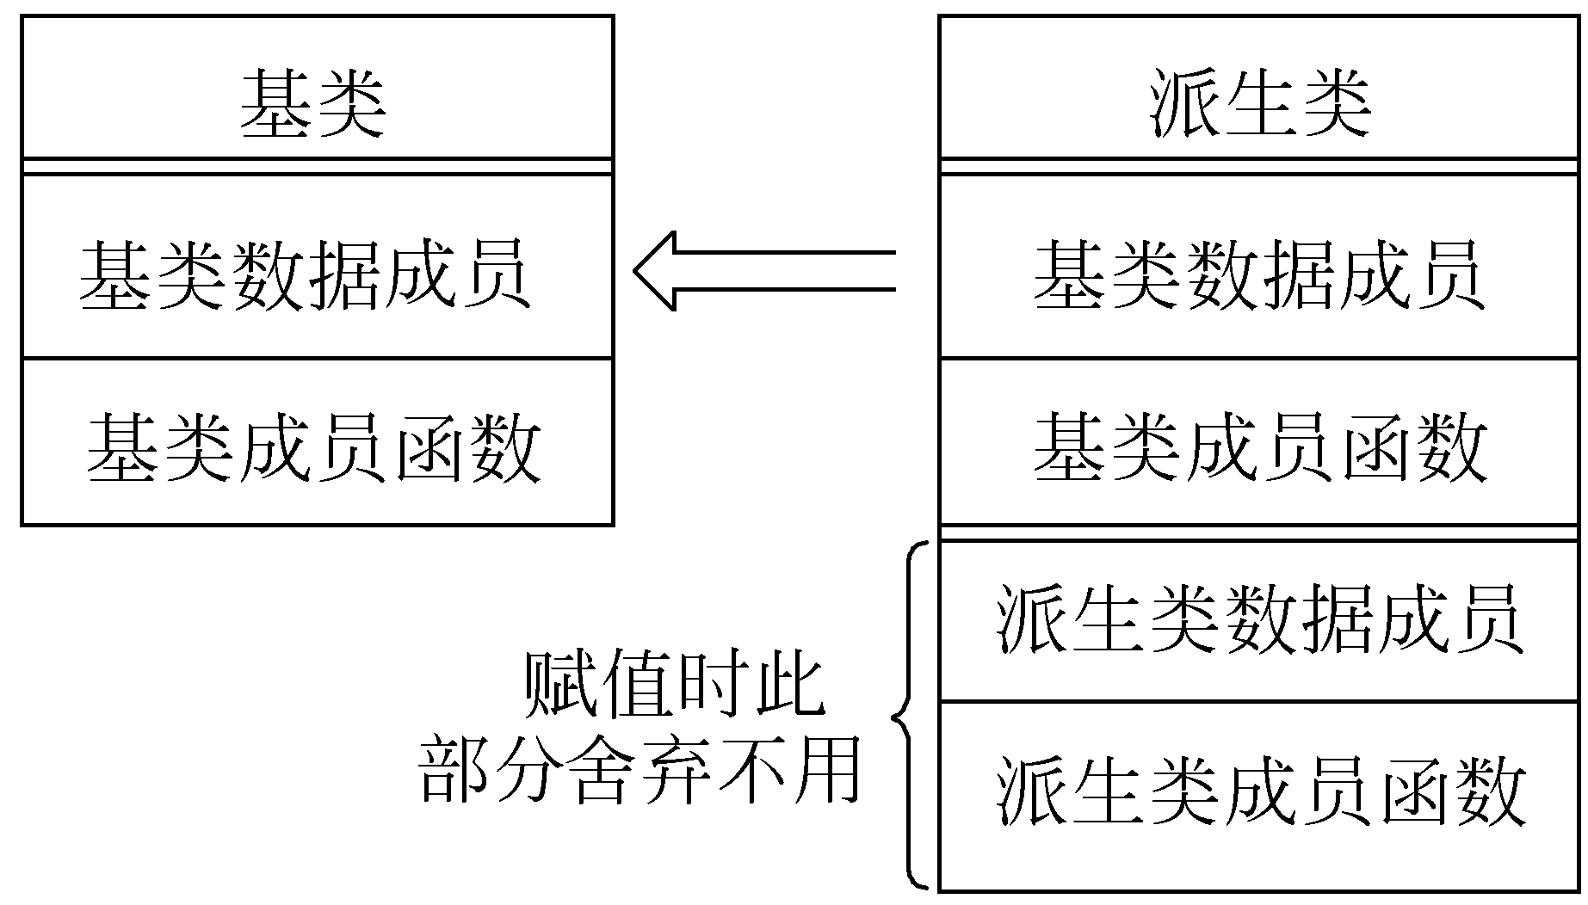
大材小用式赋值——派生类对象赋值给基类对象。
说明：
﹡可以用公用派生类对象对其基类对象赋值，在赋值时舍弃派生类自己的成员。
﹡事实上，所谓赋值只是对数据成员赋值，对成员函数不存在赋值问题。
﹡请注意：赋值后不能企图通过基类对象访问派生类成员。

Slide 95
⑵ 派生类对象可以代替基类对象
向基类对象的引用进行初始化：
如，已定义了基类A对象a1，可以定义a1的引用：
A a1; //定义基类A对象a1
B b1; //定义公有派生类B对象b1
A&r=a1; //定义基类A对象的引用r，并用a1对其初始化
用派生类对象b1代替基类对象a1初始化r.
A a1; //定义基类A对象a1
B b1; //定义公有派生类B对象b1
A&r=b1; //定义基类A对象的引用r，并用b1对其初始化
!!!注意：此时r并不是b1的别名，也不与b1共享同一段存储单元。它只是b1中基类部分的别名，与b1中基类部分共享同一段存储单元。

Slide 96
⑶ 如果函数的形参是基类对象或基类对象的引用，相应的实参可以用派生类对象：
如，有一函数fun()：
void fun(A&r); //形参是基类A对象的引用
{ cout <<r.num<<endl;}
//输出引用r所代表对象的数据成员num
用派生类对象b1代替基类对象a1作实参
A a1;
B b1;
fun(b1); //用派生类对象b1作实参传递数据
!!!注意：由于基类和派生类对象能自动隐式转换，故可以用b1代替a1作为实参。此时输出的是派生类B对象b1中的基类数据成员num。

Slide 97
⑷ 派生类对象的地址可以赋值给基类对象的指针变量，或说，指向基类的指针也可以指向派生类：
    基类对象指针(或引用)赋值给派生类对象指针(或引用)时为不安全转换。因为，派生类对象指针将失去访问派生类成员的功能，会出现语法错误。
    p_b1（派生类） = p_a1; ×

Slide 98
  派生类对象指针赋值给基类对象指针是安全的。
  因为，派生类指针除了能够访问派生类的功能，还能访问基类的功能。而基类指针仅仅只能访问基类的功能。
  此时，基类指针只能访问派生类从基类继承的功能，不能访问派生类自身的功能。除非对基类指针作强制类型转换。
  p_a1 = p_b1; √
只能访问b类中基类a1的功能

Slide 99
//派生类声明
class CRect: public Point
{ private:
int H,W; //新增私有数据成员
public: //新增公有成员函数
CRect(){CPoint::set(0,0);H=0;W=0;}
//调用基类公有成员函数
CRect(int left,int top,int w_val,int h_val)
{CPoint::set(left,top);
H=h_val;
W=w_val; }
void getSize(int &r_h,int &r_w) const
{r_h=H;r_w=W;}
void set(int left,int top,int w_val,int h_val)
{CPoint::set(left,top);
W=w_val;
H=h_val;
}
void print() const
{ int top,left;
get(left,top);
cout<<……；
}
};
例
类对象之间
的转换
class CPoint //基类Point类的声明
{private:
int X,Y;
public:
CPoint(int a=0, int b=0) {X=a; Y=b;}
void set(int a, int b) {X=a; Y=b;}
void move(int a, int b) {X+=a; Y+=b;}
void get(int &r_a,int &r_b) const
{r_a=x,r_b=y;}
};

Slide 100
CPoint *p_point=p_rect;
p_point->move(10, 20);
// p_point->print();
((CRect *)p_point)->print();
p_point=new CPoint(10,20);
// p_rect->p_point;
p_point->set(30,40);
((Crect *)p_point)->print();
delete p_point;
delete p_rect;
return 0;
}
int main()
{ int h,w;
CRect rect(20,30,40,50); //定义一个派生类对象
rect.getSize(h,w); //调用派生类对象成员函数
cout<<“Rect height:”<<h<<“ width:”<<w<<endl;
CPoint point(10,10); //定义一个基类对象
point=rect;
point.move(5,5);
// point.print();
// (CRect)point.print();
CRect *p_rect=new CRect(10,20,10,10);
p_rect->getSize(h, w); //用派生类指针调用派生类成员函数
cout<<“Rect height:”<<h<<“ width:”<<w<<endl;
p_rect->move(10, 20); //用派生类指针调用基类成员函数
p_rect->print();

Slide 101
类对象转换总结：
﹡对象之间：
① 派生类对象可以直接赋值给基类对象；
point=rect; √
赋值后的基类并不能访问派生类对象成员；即使经过显式的类型转换也不行。
point.show(); ×
(Crect)point.show(); ×
② 基类对象不可以直接赋值给派生类对象
rect=point; ×

Slide 102

﹡指针(引用)之间：
① 派生类对象指针可以直接赋值给基类指针； p_point=p_rect; √
赋值后的基类指针并不能访问派生类对象成员；除非经过显式的类型转换。
p_point->show(); ×
(Crect *)p_point->show(); √
② 基类对象指针不能直接赋值给派生类对象指针。
p_rect=p_point; ×
类对象、对象指针、对象引用转换的必要条件：
基类和派生类必须是通过公有继承方式联系起来的，则相互之间可以进行隐式类型转换和赋值。

Slide 103
第2部分
多态性与虚函数
多态性的概念
静态联编和动态联编
虚函数

Slide 104
1.多态性的概念：
多态性是面向对象程序设计的重要特性。利用多态性可以设计和实现一个易于扩展的系统。
在C++中，多态性是指具有不同功能的函数用同一个函数名，即用同一函数名调用不同内容的函数。
多态性的一般表述：不同的对象调用据有相同函数名的函数，不同的对象会产生不同的行为（方法）。
动态多态的设计思想：对于相关的对象类型，确定它们之间的一个共同功能集，然后在基类中，把这些共同的功能声明为多个公共的虚函数接口。各个子类重写这些虚函数，以完成具体的功能。操作函数通过指向基类的引用或指针来操作这些对象，对虚函数的调用会自动绑定到实际提供的子类对象上去

Slide 105
class Rectangle:public Point
{ public:
Rectangle(double i, double j, double k, double l);
double Area() const {return w*h;}
private:
double w,h;
};
Rectangle::Rectangle(double i, double j, double k, double l) :Point(i,j) { w=k; h=l; }
2.静态编译和动态编译：
原因就在于
静态联编！
静态联编：
对程序中出现的标识符进行的绑定和解析过程，在产生目标代码的编译时就固定下来。
静态联编又称为静态绑定和早期绑定。
自动根据形参
引用类型调用相应
类的成员函数？
实现
动态编译！
void fun(Point &s) //一般函数,参数是基类引用
{ cout<<"Area="<<s.Area()<<endl; }
请思考：导致这种运行结果的原因是什么？
一个静态联编的例子:
#include<iostream>
using namespace std;
class Point
{private:
double x, y;
public:
Point(double i, double j) {x=i; y=j;}
double Area() const { return 0.0;}
};
int main()
{
Rectangle rec(3.0, 5.2, 15.0, 25.0);
fun(rec);
return 0;
}
运行结果：
Area=0
Notes:
静态编译与动态比那一的区别

Slide 106
如何根据目标对象的动态类型，将函数名绑定到具体的函数实现上。
动态绑定的实现——虚函数：
C++提供了virtual关键字用于指定函数是否为虚函数。如果在一个函数声明前面加上virtual，则这个函数为虚函数，系统将对其进行动态编译。
问题提出：
程序员怎样告知编译程序
哪些函数是静态联编？哪些函
数是动态绑定？

Slide 107
动态编译的实现过程：
在程序编译时：
①为每一个有虚函数的类设置一个虚函数表v_table，一个指针数组，存放每个虚函数的入口地址。
②在函数调用处插入一个隐藏的，指向虚函数表的指针v_pointer;
在程序运行中：
根据对象的v_pointer，在相应的虚函数表中获得函数入口，来调用正确的函数。
https://mp.weixin.qq.com/s?src=3&timestamp=1511404560&ver=1&signature=aAuLW*s2Ala*ZTwqN7b15AYnvgoK5Z1NI713vu2xDoD3LR12moZtcFRL4FXCe0P1uhgFeZA2vHhiqMioYUTvELw4r1agmw0KYjRq08cEgmD1oxhjbDfcc0zpevul75D4kKC3LwqQ*oS13ekLmISolQ==

Slide 108
3.虚函数的定义与使用：
虚函数的定义方法：
① 在基类中以关键字virtual说明；
virtual <函数返回类型> <函数名>(<参数表>)
如: virtual double Area（ ）;
② 在派生类中重新定义一个同名成员函数。
3点说明：
    派生类中同名函数必须与基类虚函数完全一致（即函数名、参数个数与类型、返回类型都相同）。
    采用基类对象指针或引用来调用虚函数。
    公共函数，派生类必须以公用方式继承。
只有满足上面3点，程序才会按动态联编的方式调用函数，否则虚函数将按静态联编的方式调用。

Slide 109

总结虚函数的使用方法：
① 在基类用virtual声明成员函数为虚函数；
② 在派生类中重新定义此函数；
C++规定，当一个成员函数被声明为虚函数后，其派生类中的同名函数都自动成为虚函数。
③ 定义一个指向基类的指针（或引用）；
④ 通过重新对该指针（或引用）做同类族对象赋值，调用该类对象同名虚函数。
虚函数与指向基类的指针（引用）变量配合使用，就能方便地调用同一类族中不同类对象的同名函数。从而实现运行时的多态性。

Slide 110
class Rectangle:public Point
{ public:
Rectangle(double i, double j, double k, double l);
virtual double Area() const {return w*h;}
private:
double w,h;
};
Rectangle::Rectangle(double i, double j, double k, double l) :Point(i, j) { w=k; h=l; }
void fun(Point &s) //一般函数,参数是基类引用
{ cout<<"Area="<<s. Area()<<endl; }
#include<iostream>
using namespace std;
class Point
{ private:
double x, y;
public:
Point(double i, double j) {x=i; y=j;}
virtual double Area() const
{ return 0.0;}
};
int main()
{
Rectangle rec(3.0, 5.2, 15.0, 25.0);
fun(rec);
return 0;
}
运行结果：
Area=375

Slide 111
class CCircularShape
{ public:
static const double PI;
CCircularShape() {……}
CCircularShape(double r) { radius = r; }
void setHeight(double h) { height = h; }
void setRadius(double r) { radius = r; }
//虚函数(CCircularShape)
virtual char *Type() const { return NULL; }
virtual double Volume() const { return 0;}
virtual double SurfaceArea() const { return 0; }
protected:
double radius;
double height;
};
class CCircle : public CCircularShape
{ public:
char *Type() const { return "圆"; }
double Circumference() const
double SurfaceArea() const
};
class CCylinder : public CCircle
{ public:
char *Type() const{return "圆柱";}
double SurfaceArea() const
double Volume() const
};
这就是虚函数的妙用！
基类指针p可调用同类族中
不同类的虚函数——多态性。
一个虚函数的例子5-6
class CSphere : public CCircularShape
{ public:
char *Type() const { return "球"; }
double SurfaceArea() const
double Volume() const
};
class CCone : public CCircle
{ public:
char *Type() const{return "圆锥";}
double SurfaceArea() const
double Volume() const
};
void main()
{CCircularShape *p = 0;
//定义基类指针p
p = new CCircle(10);
cout << p->Type() << “的表面积是:” << p->SurfaceArea();
p = new CSphere(10);
cout << p->Type() << “的表面积是:” << p->SurfaceArea();……}

Slide 112
STL初步
stack/queue
vector
sort
set
数据结构与程序设计

Slide 113
vector
动态数组
  头文件
    #include<vector>
    using namespace std;
  定义和初始
    vector<T> v;
      Vector<int> v/ vector<node> v
数据结构与程序设计

Slide 114
vector
操作
  v.empty(); //判断v是否为空
  v.size();
  v.push_back();
  v.pop_back()
  v[i]
数据结构与程序设计

Slide 115
vector-迭代器
迭代器(iterator)
  用作储存vector中元素位置,作用相当于指针
定义: vector<T>::iteartor iter
  = v.begin(); //iter指向v第一个元素
  = v.end(); //iter指向v最后一个元素的下一个元素
*iter //iter指向的元素的值,可对其进行赋值
iter++ //iter指向v下一个元素
常用法:
  for(vector<T>::iterator iter=v.begin();iter != v.end(); ++iter){}
数据结构与程序设计

Slide 116
vector-迭代器
insert(iterator， type_define)
  在iterator位置插入一个元素，后面元素依次后移
  vector<int> v ; v.insert(v.begin(), 5);
erase(iterator)
  移除iterator位置元素，后面元素依次前移
数据结构与程序设计

Slide 117
排序
头文件
  #include<algorithm>
  Using namespace std;
sort(start,end,排序方法)
数据结构与程序设计

Slide 118
#include <iostream> // std::cout
#include <algorithm> // std::sort
#include <vector> // std::vector
using namespace std;
bool myfunction (int i,int j) { return (i<j); }
int main () {
int myints[] = {32,71,12,45,26,80,53,33};
std::vector<int> myvector (myints, myints+8); // 32 71 12 45 26 80 53 33
// using default comparison (operator <):
std::sort (myvector.begin(), myvector.begin()+4); //(12 32 45 71)26 80 53 33
// using function as comp
std::sort (myvector.begin()+4, myvector.end(), myfunction); // 12 32 45 71(26 33 53 80)
// print out content:
for (std::vector<int>::iterator it=myvector.begin(); it!=myvector.end(); ++it)
std::cout << ' ' << *it;
std::cout << '\n';
return 0;
}

Slide 119
上机作业W5
参考课本 6.2.2， 用数组实现一个链表类，然后参考课本7.3.1, 基于链表类派生一个有序链表类。

